Slide 1
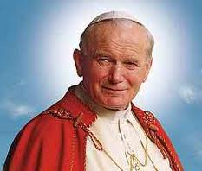
,,JAN PAWEŁ II-ORĘDOWNIK RODZIN”

Slide 2
Jan Paweł II (łac. Ioannes Paulus PP. II), właśc. Karol Józef Wojtyła (ur. 18 maja 1920 w Wadowicach, zm. 2 kwietnia 2005 w Watykanie)
polski biskup rzymskokatolicki, biskup pomocniczy krakowski, a następnie arcybiskup metropolita krakowski, kardynał, zastępca przewodniczącego Konferencji Episkopatu Polski (1969-1978), 264. papież i 6. Suweren Państwa Miasto Watykan (16 października 1978 – 2 kwietnia 2005), kawaler Orderu Orła Białego, błogosławiony Kościoła katolickiego.
Poeta i poliglota, a także aktor, dramaturg i pedagog.
Filozof historii, fenomenolog, mistyk i przedstawiciel personalizmu chrześcijańskiego.

Slide 3
Dzieciństwo i młodość
Karol Wojtyła urodził się w Wadowicach 18 maja 1920 roku, jako drugi syn Karola Wojtyły i Emilii z Kaczorowskich. Ród Wojtyłów wywodzi się z Czańca koło Kęt i Lipnika. Ród Kaczorowskich pochodzi z Michalowa koło Szczebrzeszyna.
Karol Wojtyła został ochrzczony w kościele parafialnym 20 czerwca 1920 roku przez księdza Franciszka Żaka, kapelana wojskowego. Rodzicami chrzestnymi Karola Wojtyły byli Józef Kuczmierczyk, szwagier Emilii Wojtyły, i jej siostra, Maria Wiadrowska. Pierwszą Komunię przyjął w 29 maja 1929, a sakramentu bierzmowania udzielił mu abp Adam Stefan Sapieha 3 maja 1938; przyszły papież wybrał imię Hubert, na cześć Karola Huberta Rostworowskiego.
Zachowały się relacje, że rodzice nadali przyszłemu papieżowi imię Karol na cześć Karola Habsburga. Drugie imię Józef, miało zostać nadane na cześć Franciszka Józefa. Papież spotkał się kiedyś z Zytą Burbon-Parmeńską, żoną ostatniego cesarza Austrii Karola I Habsburga, witając ją słowami „Miło mi powitać cesarzową mojego ojca”. W rodzinie Wojtyłów silna była więź sympatii z Austrią. Ostatnim błogosławionym, którego Jan Paweł II wyniósł na ołtarze, był właśnie ostatni cesarz Austrii bł. Karol I Habsburg.
Rodzina Wojtyłów żyła skromnie. Jedynym źródłem utrzymania była pensja ojca – wojskowego urzędnika w Powiatowej Komendzie Uzupełnień w stopniu porucznika. Matka pracowała dorywczo jako szwaczka. Edmund, brat Karola, po ukończeniu wadowickiego gimnazjum studiował medycynę w Krakowie i został lekarzem. Wojtyłowie mieli jeszcze jedno dziecko – Olgę, która zmarła 16 godzin po urodzeniu 7 lipca 1916 r. w Białej. Papież wspominał ją w opublikowanym po śmierci testamencie – na równi z rodzicami i bratem. Fakt urodzin i śmierci starszej siostry papieża ujawnił francuski dziennikarz i filozof André Frossard, autor wydanej w 1982 roku książki Nie lękajcie się! Rozmowy z Janem Pawłem II.
W dzieciństwie Karola nazywano najczęściej zdrobnieniem imienia – Lolek. Uważano go za chłopca utalentowanego i wysportowanego. Regularnie grał w piłkę nożną oraz jeździł na nartach. Bardzo ważnym elementem życia Karola były wycieczki krajoznawcze, a także spacery po okolicy Wadowic. W większości wycieczek towarzyszył mu ojciec.
Grobowiec matki, ojca i brata na Cmentarzu Rakowickim w Krakowie
Wczesny okres jego dojrzewania jako nastolatka został naznaczony śmiercią najbliższych. Gdy miał 9 lat, zmarła matka (13 kwietnia 1929 r.). Trzy lata później, 5 grudnia 1932, w wieku 26 lat, na szkarlatynę zmarł jego brat Edmund.
Od września 1930 roku, po zdaniu egzaminów wstępnych, Karol Wojtyła rozpoczął naukę w 8-letnim Państwowym Gimnazjum Męskim im. Marcina Wadowity w Wadowicach. Według jego katechetów, wyróżniała go wówczas ogromna wiara. W pierwszej klasie ks. Kazimierz Figlewicz zachęcił go do przystąpienia do kółka ministranckiego, którego stał się prezesem. Katecheta ten miał znaczny wpływ na rozwój duchowy młodego Karola Wojtyły. Jednym z nauczycieli Karola Wojtyły i jego wychowawcą był Mirosław Moroz (1893–1940), w 1940 roku zamordowany w Katyniu.
Podczas nauki w gimnazjum Karol zainteresował się teatrem – występował w przedstawieniach Kółka Teatralnego stworzonego przez polonistów z wadowickich gimnazjów: żeńskiego im. Michaliny Mościckiej i męskiego im. Marcina Wadowity.

Slide 4
Studia i dojrzewanie duchowe
14 maja 1938 Karol Wojtyła zakończył naukę w gimnazjum otrzymując świadectwo maturalne z oceną celującą, która umożliwiała podjęcie studiów na większości uczelni bez egzaminów wstępnych.
Karol Wojtyła wybrał studia polonistyczne na Wydziale Filozoficznym Uniwersytetu Jagiellońskiego. Studia rozpoczął w październiku 1938 roku.
W pierwszym roku studiów Wojtyła przeprowadził się wraz z ojcem do rodzinnego domu matki przy ul. Tynieckiej 10 w Krakowie. Pozostał wierny swej pasji – piłce nożnej, uczęszczał na mecze Cracovii.
Od października 1938 do lutego 1941 roku Karol Wojtyła studiował, uczęszczał na spotkania grupy literackiej, a także tworzył poezję.
W lutym 1940 poznał Jana Tyranowskiego, który prowadził dla młodzieży męskiej koło wiedzy religijnej. Uczestniczący w nim Wojtyła poznał wówczas i po raz pierwszy czytał pisma św. Jana od Krzyża.
18 lutego 1941 roku po długiej chorobie zmarł ojciec Karola Wojtyły. W 1942 i 1943, jako reprezentant krakowskiej społeczności akademickiej, udawał się do Częstochowy, by odnowić śluby jasnogórskie.
Wojna odebrała Karolowi Wojtyle możliwość kontynuowania studiów, zaczął więc, w 1940 roku, pracować jako pracownik fizyczny w zakładach chemicznych Solvay.
Początkowo od jesieni 1940 przez rok w kamieniołomie w Zakrzówku, a potem w oczyszczalni wody w Borku Fałęckim. W tym okresie Wojtyła związał się z Unią.
Jesienią roku 1941 Karol Wojtyła wraz z przyjaciółmi założył Teatr Rapsodyczny, który swoje pierwsze przedstawienie wystawił 1 listopada 1941.
Rozstanie Wojtyły z teatrem nastąpiło nagle w roku 1942, gdy postanowił studiować teologię i wstąpił do tajnego Metropolitalnego Seminarium Duchownego w Krakowie.
W okresie od kwietnia 1945 do sierpnia 1946 roku Karol Wojtyła pracował na uczelni jako asystent i prowadził seminaria z historii dogmatu.
Był to też okres rozwoju literackiego Karola Wojtyły.
Pierwszy zbiór wierszy Renesansowy psałterz, powstały w 1939 roku (wydany w 1999), ma jeszcze charakter poetyckich pierwocin; jest też wyrazem hołdu dla wielkiej tradycji, w tym dla Jana Kochanowskiego.
W marcu 1946 powstał między innymi, poemat Pieśń o Bogu ukrytym, o charakterze wizyjnym i mistycznym, nawiązujący twórczo do św. Jana od Krzyża.
Tworzył poezję metafizyczną.

Slide 5
Kapłaństwo, praca naukowa i twórcza
13 października 1946 roku alumn Metropolitalnego Seminarium Duchownego w Krakowie, Karol Wojtyła, został subdiakonem, a tydzień później diakonem.
1 listopada 1946 roku kardynał Adam Stefan Sapieha wyświęcił Karola Wojtyłę na księdza. 2 listopada jako neoprezbiter odprawił mszę prymicyjną w krypcie św. Leonarda w katedrze na Wawelu. 15 listopada Karol Wojtyła wraz z klerykiem Stanisławem Starowieyskim poprzez Paryż wyjechał do Rzymu, aby kontynuować studia na Papieskim Międzynarodowym Athenaeum Angelicum (obecnie Papieski Uniwersytet Świętego Tomasza z Akwinu (Angelicum)) w Rzymie.
Przez okres studiów zamieszkiwał w Kolegium Belgijskim, gdzie poznał wielu duchownych z krajów frankofońskich oraz z USA. W 1948 roku ukończył studia z dyplomem summa cum laude i otrzymał stopień doktora za dysertację pt. "Problem wiary u św. Jana od Krzyża". Dla potrzeb doktoratu nauczył się języka hiszpańskiego, by czytać teksty renesansowego mistyka w oryginale.
W lipcu 1948 roku Karol Wojtyła został skierowany do pracy w parafii Wniebowzięcia Najświętszej Maryi Panny w Niegowici, gdzie spełniał zadania wikariusza i katechety. Wolny czas starał się spędzać z młodzieżą na łonie natury. W sierpniu 1949 roku został przeniesiony do parafii św. Floriana w Krakowie. Tam założył mieszany chorał gregoriański. Nadal wyprawiał się na wycieczki z młodzieżą. Aby zmylić ówczesną milicję, zdejmował podczas nich sutannę i pozwolił, by nazywano go „wujkiem”.
W 1951 roku po śmierci kardynała Sapiehy, Karol Wojtyła został skierowany na urlop w celu ukończenia pracy habilitacyjnej. Dużo uwagi poświęcał także pracy publicystycznej, pisał eseje filozoficzne (np. Personalizm tomistyczny – o Tomaszu z Akwinu, O humanizmie św. Jana od Krzyża) i szkice. Często publikował w krakowskich periodykach katolickich: miesięczniku „Znak” i „Tygodniku Powszechnym”. W związku z habilitacją podjął systematyczne studia nad myślą etyczną fenomenologa Maxa Schelera, którego pisma czytał w oryginale niemieckim. Pisał wiele m.in. na temat chrześcijańskiej etyki seksualizmu.
Dnia 12 grudnia 1953 jego praca "Ocena możliwości oparcia etyki chrześcijańskiej na założeniach systemu Maksa Schelera" [taka spolszczona wersja imienia w tytule została przyjęta jednogłośnie przez Radę Wydziału Teologicznego UJ, jednak Wojtyła nie uzyskał habilitacji z powodu odmowy Ministerstwa Oświaty.
Karol Wojtyła powrócił do przerwanych obowiązków. Wykładał m.in. w seminariach diecezji: krakowskiej, katowickiej i częstochowskiej (mieściły się one wszystkie w Krakowie) oraz na Katolickim Uniwersytecie Lubelskim.
Jego wykłady obejmowały głównie teologię moralną i etykę małżeńską, ale ogarniały też szeroko pojętą historię filozofii. Były precyzyjne i trudne, Wojtyła ujmował jednak studentów jako profesor wprawdzie wymagający, lecz życzliwy, otwarty na rozmowę i sprawiedliwy.

Slide 6
Biskup, kardynał
4 lipca 1958 r. Karol Wojtyła został mianowany biskupem tytularnym Ombrii, a także biskupem pomocniczym Krakowa. Konsekracji biskupiej Karola Wojtyły dokonał 28 września 1958 w katedrze na Wawelu metropolita krakowski i lwowski, arcybiskup Eugeniusz Baziak. Współkonsekratorami byli biskupi Franciszek Jop i Bolesław Kominek.
W 1962 roku został krajowym duszpasterzem środowisk twórczych i inteligencji. Na okres biskupstwa Karola Wojtyły przypadły także obrady soboru watykańskiego II, w których aktywnie uczestniczył. Już w tym okresie bardzo dużo czasu poświęcał na podróże zagraniczne w celach ewangelizacyjnych i religijnych. W 1963 odbył pielgrzymkę do Ziemi Świętej.
Jako biskup przyjął, zgodnie z obyczajem, hasło przewodnie swej posługi, które brzmiało: Totus Tuus (łac. Cały Twój). Dewizę tą kierował do Matki Chrystusa.
Inspiracją stał się barokowy pisarz ascetyczny, francuski św. Ludwik Maria Grignion de Montfort i jego książka Traktat o prawdziwym nabożeństwie do Najświętszej Maryi Panny, z której Wojtyła przejął koncepcję „niewolnictwa duchowego”, rozumianą jako dobrowolne i ufne oddanie się w opiekę Matce Boskiej.
13 stycznia 1964, półtora roku po śmierci swego poprzednika, arcybiskupa Eugeniusza Baziaka, Karol Wojtyła został mianowany arcybiskupem metropolitą krakowskim. Ingres odbył się w katedrze wawelskiej w dniu 8 marca 1964.
Podczas konsystorza z 26 czerwca 1967 został nominowany kardynałem. 28 czerwca 1967 roku otrzymał w Kaplicy Sykstyńskiej od papieża Pawła VI czerwony beret, a jego kościołem tytularnym stał się kościół św. Cezarego Męczennika na Palatynie.
Jako biskup diecezji krakowskiej wizytował parafie, odwiedzał klasztory (w tym zgromadzenie albertynów, założone przez św. brata Alberta). W 1965 otworzył proces beatyfikacyjny siostry Faustyny Kowalskiej, z której Dzienniczkiem oraz orędziem Miłosierdzia Bożego zapoznał się wcześniej.
Spotykał się z inteligencją krakowską, zwłaszcza ze środowiskiem naukowym i artystycznym. Ponadto jeździł na Podhale i w Tatry.

Slide 7
Biskup, kardynał
Ogłosił drukiem (pod pseudonimem Andrzej Jawień) dramaty: Przed sklepem jubilera i jak misterium ujęte Promieniowanie ojcostwa, także poematy. W 1969 wydał filozoficzną monografię z zakresu antropologii Osoba i czyn, a w 1972 – książkę o II Soborze Watykańskim.
Pomimo obowiązków duszpasterskich systematycznie prowadził wykłady na Katolickim Uniwersytecie Lubelskim, kształtując tam swą szkołę badawczą z zakresu etyki. Według świadectwa Tadeusza Nowaka, kardynał Wojtyła w 1970 roku był przeciwny rozsyłaniu i czytaniu w diecezji krakowskiej listu pasterskiego, który Episkopat Polski przygotowywał na 50. rocznicę wojny polsko-bolszewickiej.
Zyskał dojrzałość jako myśliciel, sięgając do rozległej tradycji filozoficznej (grecka etyka klasyczna, św. Tomasz z Akwinu, fenomenologia), lecz też do Biblii i do mistyki (zawsze mu bliski święty Jan od Krzyża) i budując harmonijnie koncepcję zarówno z filozofii, jak i teologii: człowieka jako integralnej osoby.
Człowiek jest zadomowiony pośród świata jako byt cielesno-duchowy, otwarty na transcendencję, a godność i wolność dał mu Bóg. Tym sposobem Wojtyła stał się wybitnym przedstawicielem personalizmu.
W filozofii reprezentował neotomizm fenomenologizujący. Swoje poglądy stosował też i przedstawiał w pracy duszpasterskiej.
Stał się znanym poza Polską autorytetem. Był obok prymasa Polski kardynała Stefana Wyszyńskiego, najważniejszą postacią Episkopatu Polski.
Z „prymasem Tysiąclecia” (bo tak nazywał kard. Wyszyńskiego) ściśle współpracował, okazując szacunek dla jego doświadczenia i mądrości. Jako kardynał odbywał podróże zagraniczne, zapraszany też przez środowiska uniwersyteckie. Wiosną 1976 papież Paweł VI zaprosił go do Watykanu, by w dniach 7-13 marca głosił tam rekolekcje wielkopostne (wydane później w publikacji książkowej).
16 października 1978 na zwołanym po śmierci Jana Pawła I drugim konklawe w ósmym głosowaniu kard. Karol Wojtyła został wybrany na papieża i przybrał imię Jana Pawła II. Według szacunków, jego kandydaturę poparło 103 kardynałów, na 111 głosujących.
Wynik wyboru ogłoszono o godzinie 18:44. Formalna inauguracja pontyfikatu miała miejsce w trakcie mszy św. na placu Św. Piotra 22 października 1978. Jan Paweł II był pierwszym papieżem z Polski, jak również pierwszym po 455 latach (od czasu pontyfikatu Hadriana VI) biskupem Rzymu, niebędącym Włochem.
Wielokrotnie sam przywoływał spełnione proroctwo Juliusza Słowackiego z wiersza „Słowiański papież”.

Slide 8
Lata 1978–1981
Głównym wykładnikiem pontyfikatu Wojtyły, były pielgrzymki. Z tego też powodu został on wkrótce potem nazwany: "papież-pielgrzym". Swoją pierwszą podróż apostolską odbył w styczniu 1979 do Meksyku (gdzie otworzył Konferencję Biskupów Ameryki Łacińskiej) i do kilku państw Ameryki Łacińskiej.
Pokreślił tam również, że politycy, krajów w większości katolickich, przy okazji sprawowania władzy powinni pamiętać o prawach człowieka, wolności religijnej i godności ludzkiej. Po powrocie do Rzymu, w marcu wydał swoją pierwszą encyklikę – Redemptor hominis, w której podkreślił nauki głoszone w krajach odwiedzonych podczas pielgrzymki, a także rozszerzył nauki o sprawiedliwość społeczną.
W czerwcu tego samego roku udał się w pierwszą pielgrzymkę do Polski. Głoszone przez niego nauki walnie przyczyniły się do późniejszych transformacji ustrojowych w europejskich państwach bloku wschodniego. Podczas trzeciej pielgrzymki papież udał się do Irlandii i USA, gdzie skrytykował postawy kapitalistyczne i wyzyskiwanie biednych państw przez bogate. Odwiedził wówczas także siedzibę ONZ.
W listopadzie odbył swoją ostatnią podróż w 1979 i odwiedził Turcję. Spotkał się wówczas z patriarchą Cerkwi prawosławnej. Uważa się, że był to pierwszy krok w stronę budowania ekumenizmu.
Na ten okres przypada także ostre upomnienie Kongregacji Nauki Wiary dla niemieckiego księdza teologa, Hansa Künga (za głoszenie nauk niezgodnych z doktryną Kościoła) oraz wydanie kolejnej papieskiej encykliki – Dives in misericordia.

Slide 9
Zamachy na Jana Pawła II
13 maja 1981 roku, podczas audiencji generalnej na placu Św. Piotra w Rzymie o godzinie 17:19, Jan Paweł II został postrzelony przez tureckiego zamachowca Mehmeta Alego Agcę.
Jak ustalili śledczy, chwilę wcześniej Ali Ağca mierzył w jego głowę, jednak Jan Paweł II schylił się wtedy do małej dziewczynki (Sara Bartoli) i wziął ją na ręce.
Zamachowiec opóźnił oddanie strzału prawdopodobnie dlatego, że dziewczynka którą papież trzymał na rękach, lekko przysłoniła go, co uniemożliwiło zamachowcowi dokładne wycelowanie.
Ranny papież osunął się w ramiona stojącego za nim sekretarza, Stanisława Dziwisza.
Ochrona przewiozła Jana Pawła II do polikliniki Gemelli, gdzie poddano papieża sześciogodzinnej operacji.
Papież wierzył, że swoje ocalenie nie zawdzięczał tylko szczęściu – wyraził to słowami: "Jedna ręka strzelała, a inna kierowała kulę.".
Zamach miał miejsce 13 maja, podobnie jak pierwsze objawienie Matki Boskiej w Fátimie w roku 1917.
Jan Paweł II spędził na rehabilitacji w szpitalu 22 dni.
Potem wielokrotnie cierpiał z powodu różnorodnych dolegliwości, będących następstwem postrzału, lecz nigdy nie ukrywał swoich niedomagań przed wiernymi, ukazując wszystkim oblicze zwykłego człowieka, poddanego cierpieniu.
Dokładnie rok później papież udał się do Fatimy, by podziękować Niepokalanemu Sercu Maryi za uratowanie go od śmierci.
Został wówczas zaatakowany bagnetem przez Juana Maríę Fernándeza y Krohn, lecz nie odniósł poważnych obrażeń.

Slide 10
Lata 1981–1989
Jeszcze odbywając rekonwalescencję, papież wydał kolejną encyklikę – Laborem exercens, w której zaapelował o godziwe traktowanie pracowników, niekonsumpcjonistyczny system sprawowania rządów i nowy ład społeczno-ekonomiczny.
W tym samym czasie w Polsce zawiązał się Związek Zawodowy „Solidarność”, z którym papież sympatyzował.
W grudniu 1981 prezes Rady Ministrów Wojciech Jaruzelski wprowadził stan wojenny, co doprowadziło do represji wobec członków "Solidarności".
W tym okresie Jan Paweł II często prowadził prywatne rozmowy z władzami polskimi i radzieckimi.
W 1982 roku papież odbył pierwszą w historii pielgrzymkę do Wielkiej Brytanii, gdzie doszło do spotkania z głową Kościoła anglikańskiego – królową Elżbietą II.
Rok później, podczas wizyty w Afryce Środkowej, papież apelował o pokój w państwach ogarniętych wojną domową.
W 1986 roku papież odwiedził zlaicyzowaną Holandię, gdzie został chłodno przyjęty przez postępowych katolików.
Z punktu widzenia religijnego i ekumenicznego przełomowy był rok 1986, kiedy to papież modlił się w Asyżu wspólnie z przywódcami wielkich religii o pokój na świecie (27 października).
Oprócz tego był pierwszą głową Kościoła katolickiego, który odwiedził synagogę (Rzym).
Na okres lat osiemdziesiątych przypada także zaangażowanie papieża w sprawy doktrynalne.
Podobnie jak w przypadku Hansa Künga, cofnięto zezwolenia na działalność naukową lub udzielono upomnień od Kongregacji Nauki Wiary.
Upomniano m.in. Charlesa Currana, Edwarda Schillebeeckxa (za głoszenie poglądów niezgodnych z doktryną wiary), Gustavo Gutiérreza i Leonardo Boffa (za popieranie teologii wyzwolenia).
Jednocześnie, w 1988 Jan Paweł II ekskomunikował konserwatywnego arcybiskupa Marcela Lefebvre'a (od którego pochodzi ruch lefebrystów).
W 1982 roku nadał status prałatury personalnej instytucji Opus Dei.

Slide 11
Jesień Ludów w Europie Wschodniej
Zdaniem historyków papież, popierając ideę niezależnych, wolnych związków zawodowych, walnie przyczynił się do upadku systemów komunistycznych w państwach bloku wschodniego.
Zapoczątkowały to wydarzenia w Polsce z roku 1989:
w kwietniu nastąpiło zalegalizowanie związków zawodowych, a w czerwcu odbyły się pierwsze częściowo wolne wybory.
Po tych wydarzeniach, podobne zmiany ustrojowe rozpoczęły się w innych państwach, m.in.: aksamitna rewolucja na Czechosłowacji, Trójkątny Stół na Węgrzech czy Okrągły Stół w Bułgarii.
W tym czasie, ówczesny przywódca ZSRR, Michaił Gorbaczow odwiedził Jana Pawła II w Watykanie, jako pierwszy władca tego kraju w historii.
Dwa lata później, kiedy Gorbaczow był już prezydentem, Związek Radziecki rozpadł się.

Slide 12
Lata 1989–2000
Jeszcze w roku 1990, dzięki dobrym relacjom z Gorbaczowem, Stolica Apostolska nawiązała stosunki dyplomatyczne z Federacją Rosyjską.
Zarazem jego ustalenia z prezydentem USA Billem Clintonem, doprowadziły do ustalenia w 1994 roku stanowiska ws. wspólnego działania Stanów Zjednoczonych i Watykanu, na rzecz pokoju na świecie.
Zaowocowało to kolejnym wystąpieniem przed Zgromadzeniem Ogólnym Narodów Zjednoczonych (w 1995), gdzie Jan Paweł II zaapelował o "uwolnienie przyszłości polityki i ludzi od obciążenia cynizmem".
Ponadto, ze względu na dobre stosunki z wyznawcami judaizmu, w 1993 Stolica Apostolska uznała państwo Izrael.
Lata 90. były kolejną dekadą naznaczoną licznymi pielgrzymkami, choć z powodu operacji stawu biodrowego w 1994, papież musiał nieco ograniczyć swoją działalność misyjną.
Jeszcze w 1992 odbył podróż do Afryki, gdzie senegalskim Domu Niewolników na Gorée modlił się o przebaczenie dla handlarzy czarnoskórej ludności, którzy sprzedawali niewolników do pracy przy zbiorach kawy i bawełny.
W latach 1995-1996 odbył też pielgrzymki do państw Ameryki Środkowej i Centralnej, a także na Filipiny – największego katolickiego państwa Azji.
Początek dekady to także starania papieża o pokój na świecie – zwłaszcza w ogarniętych wojnami domowymi państwach afrykańskich oraz sytuacji na Bałkanach.
Niektóre papieskie działania pozostawały jednak bez odpowiedzi, jak choćby apele o zaprzestanie wojen w Zatoce Perskiej oraz o zniesienie embarga na Kubę.
Prawdopodobnie dzięki takiemu stanowiku, kiedy w 1998 wizytował ten kraj został ciepło przyjęty przez komunistycznego prezydenta Fidela Castro, co doprowadziło do większej akceptacji kubańskiego Kościoła katolickiego przez władze.
W tym czasie Jan Paweł II zadbał także o reformę Kościoła.
Jeszcze pod koniec lat 80. zreformował Kurię Rzymską a w 1992 wydał nowy Katechizm Kościoła Katolickiego.
Siedem lat później poparł działania na rzecz ochronę środowiska naturalnego, uznając, że niszczenie środowiska może być grzechem ciężkim.

Slide 13
Jubileusz Roku 2000
Od początku pontyfikatu planem Papieża było wprowadzić Kościół w nowe tysiąclecie.
Z okazji roku milenijnego, postanowił uczcić to wprowadzając obchody Roku Jubileuszowego.
Obchody poprzedziły jedne z ważniejszych wydarzeń pontyfikatu pod względem dialogu z innymi religiami.
W marcu 2000 papież odbył pielgrzymkę do Ziemi Świętej i spotkał się w Jerozolimie z premierem Izraela Ehudem Barakiem.
W trakcie pielgrzymki papież odwiedził m.in. instytut Jad Waszem, poświęcony ofiarom Holocaustu, a także modlił się przy Ścianie Płaczu.

Slide 14
Lata 2000–2005
W ostatnich latach pontyfikatu, Jan Paweł II musiał ograniczyć swoją aktywność, ze względu na stan zdrowia.
Postępująca choroba Parkinsona oraz przebyte w latach 90. operacje, znacznie nadszarpnęły zdrowie papieża i zmusiły do mniejszej ilości pielgrzymek, jednak pomimo tego nie rozważał możliwości rezygnacji.
Od 2003 roku jego stan nie pozwolił mu już poruszać się w pozycji stojącej, więc pokazywał się publicznie wyłącznie siedząc.
Od 14 marca 2004 roku pontyfikat Jana Pawła II jest uznawany za najdłuższy, po pontyfikacie św. Piotra i bł. Piusa IX.
Był papieżem przez 26 i pół roku (9666 dni).
Długość jego pontyfikatu podkreśla także kontrast z papiestwem jego poprzednika Jana Pawła I, który papieżem był jedynie 33 dni.
Osobistym sekretarzem Jana Pawła II przez cały pontyfikat był Stanisław Dziwisz, od 2006 kardynał.
Jego drugim osobistym sekretarzem był natomiast Mieczysław Mokrzycki.

Slide 15
Pielgrzymki
Charakterystycznym elementem pontyfikatu Jana Pawła II były podróże zagraniczne.
Odbył ich 104, odwiedzając wszystkie zamieszkane kontynenty.
W wielu miejscach, które odwiedził, nigdy przedtem nie postawił stopy żaden papież.
Był m.in. pierwszym papieżem, który odwiedził Wielką Brytanię (od roku 1534 Kościół Anglii nie uznaje władzy zwierzchniej Stolicy Apostolskiej) jest też pierwszym w historii papieżem, który odwiedził Biały Dom oraz jest też pierwszym papieżem, który odwiedził Sejm RP.
Mimo wielu zabiegów nie udało mu się jednak odbyć pielgrzymki do Rosji, prawdopodobnie ze względu na niechęć ze strony patriarchatu moskiewskiego, który zarzuca Watykanowi prozelityzm.
Jan Paweł II jako papież najwięcej razy odwiedził m.in. Polskę (8 razy), USA (7 razy), Francję (7 razy) oraz z spotkaniami z młodzieżą na Światowych Dniach Młodzieży (9 razy).
Podróże apostolskie do Polski:
I pielgrzymka (2–10 czerwca 1979)
II pielgrzymka (16–23 czerwca 1983)
III pielgrzymka (8–14 czerwca 1987)
IV pielgrzymka (1–9 czerwca, 13–16 sierpnia1991)
V pielgrzymka (22 maja 1995)
VI pielgrzymka (31 maja–10 czerwca 1997)
VII pielgrzymka (5–17 czerwca 1999)
VIII pielgrzymka (16–19 sierpnia 2002)
Jan Paweł II odbył także blisko 100 podróży na terenie Włoch (najważniejsze z nich):
20–22 maja 1985 – Mediolan
8–10 maja 1993 – Sycylia
5 września 2004 – Loreto

Slide 16
Choroba i śmierć
Jan Paweł II od 1992 r. cierpiał na postępującą chorobę Parkinsona. Mimo licznych spekulacji i sugestii ustąpienia z funkcji, które nasilały się w mediach zwłaszcza podczas kolejnych pobytów papieża w szpitalu, pełnił ją aż do śmierci. W lipcu 1992 przeszedł operację w celu usunięcia guza nowotworowego na jelicie grubym.
Jego długoletnie zmagania z chorobą i ze starością były osobistym przykładem głoszonych na ten temat poglądów, w których podkreślał godność ludzkiego cierpienia i odnosił je do męki Chrystusa. 13 maja 1992 papież, w 11. rocznicę zamachu, ustanowił Światowy Dzień Chorego.
Nagłe pogorszenie stanu zdrowia papieża rozpoczęło się 1 lutego 2005. Przez ostatnie dwa miesiące życia Jan Paweł II wiele dni spędził w szpitalu i nie udzielał się publicznie. Przeszedł grypę oraz zabieg tracheotomii, wykonany z powodu niewydolności oddechowej.
W czwartek 31 marca tuż po godzinie 11, gdy Jan Paweł II udał się do swej prywatnej kaplicy, wystąpiły u niego silne dreszcze, ze wzrostem temperatury ciała do 39,6 °C. Był to początek wstrząsu septycznego połączonego z zapaścią sercowo-naczyniową. Czynnikiem wywołującym była infekcja dróg moczowych w osłabionym chorobą Parkinsona i niewydolnością oddechową organizmie.
Uszanowano wolę papieża, który chciał pozostać w domu. Podczas mszy przy jego łożu, którą Jan Paweł II koncelebrował z przymkniętymi oczyma, kardynał Marian Jaworski udzielił mu sakramentu namaszczenia. 2 kwietnia, w dniu śmierci, o godzinie 7:30 rano, papież zaczął tracić przytomność, a późnym porankiem przyjął jeszcze watykańskiego sekretarza stanu kardynała Angelo Sodano.
Później tego samego dnia doszło do gwałtownego wzrostu temperatury. Około godziny 15.30 bardzo słabym głosem papież powiedział: „Pozwólcie mi iść do domu Ojca”. O godzinie 19 wszedł w stan śpiączki, a monitor wykazał postępujący zanik funkcji życiowych.
Osobisty lekarz papieski Renato Buzzonetti stwierdził śmierć papieża Jana Pawła II o godzinie 21:37 czasu miejscowego, a elektrokardiograf wyłączono po 20 minutach od tej chwili. Zmarł po zakończeniu Apelu Jasnogórskiego, w pierwszą sobotę miesiąca i wigilię Święta Miłosierdzia Bożego, w 9666. dniu swojego pontyfikatu.
W ciągu ostatnich dwóch dni życia nieustannie towarzyszyli mu wierni z całego świata, śledząc na bieżąco wiadomości dochodzące z Watykanu oraz trwając na modlitwie w jego intencji.
Po otrzymaniu zgody kardynała kamerlinga Eduarda Somalo[b] 3 kwietnia 2005 zabalsamowane ciało Jana Pawła II umieszczono na katafalku, ubrano w ozdobne szaty papieskie i wystawiono na widok publiczny w Sali Klementyńskiej Pałacu Apostolskiego. Następnego dnia zostały przeniesione do Bazyliki Świętego Piotra, gdzie były dostępne dla delegacji państwowych i pielgrzymów przybyłych na obrzędy pogrzebowe.

Slide 17
Pogrzeb
Pogrzeb Jana Pawła II odbył się w piątek 8 kwietnia 2005 r. Trumnę z prostych desek z drewna cyprysowego (symbolu nieśmiertelności) ustawiono wprost na rozłożonym na bruku placu Św. Piotra dywanie. Mszy świętej koncelebrowanej przez kilka tysięcy kardynałów, arcybiskupów, biskupów i patriarchów katolickich Kościołów wschodnich przewodniczył dziekan kolegium, kardynał Joseph Ratzinger (który 11 dni później został następcą zmarłego papieża).
Uczestniczyło w niej na placu Św. Piotra ok. 300 tysięcy wiernych oraz 200 prezydentów i premierów, a także przedstawiciele różnych religii światowych, w tym duchowni islamscy i żydowscy. Wielu zgromadzonych na uroczystości ludzi miało ze sobą transparenty z włoskim napisem santo subito („święty natychmiast”). W całym Rzymie przed ekranami rozstawionymi w wielu miejscach miasta zgromadziło się 5 mln ludzi, w tym ok. 1,5 mln Polaków.
Procesji z trumną przewodniczył kardynał kamerling, Eduardo Martínez Somalo. W krypcie Jana XXIII w Grotach Watykańskich trumnę złożono w drugiej, cynkowej, którą szczelnie zalutowano, a tę w trzeciej, wykonanej z drewna orzechowego.
Do trumny został włożony woreczek z medalami wybitymi w czasie pontyfikatu Jana Pawła II oraz umieszczony w ołowianym pojemniku akt, który zawiera najważniejsze fakty z okresu jego pontyfikatu. Trumny zostały opatrzone watykańskimi pieczęciami. W złożeniu trumny uczestniczyli jedynie najbliżsi współpracownicy papieża, arcybiskupi Stanisław Dziwisz i Piero Marini.
Grobowiec Jana Pawła II początkowo był umiejscowiony w krypcie w podziemiach Bazyliki Świętego Piotra, w pobliżu miejsca, gdzie według tradycji ma znajdować się grobowiec św. Piotra.
W ramach uroczystości związanych z beatyfikacją 29 kwietnia 2011 w obecności kardynała Tarcisio Bertone dokonano otwarcia grobu i wyjęcia z niego trumny z ciałem papieża Jana Pawła II. Następnie trumna bez otwierania została wystawiona na widok publiczny w Bazylice Świętego Piotra, gdzie odwiedził ją m.in. papież Benedykt XVI.
Po uroczystościach związanych z beatyfikacją Jana Pawła II, 2 maja 2011 trumna ze szczątkami Jana Pawła II została złożona w Kaplicy Świętego Sebastiana Bazyliki Świętego Piotra, tuż za słynną Pietą watykańską Michała Anioła. Trumnę przykryto płytą z białego marmuru, na której widnieje napis: „Beatus Ioannes Paulus PP. II”.
Nowy grób został udostępniony dla wiernych o godz. 7.00 3 maja 2011. Poprzednia płyta nagrobna, po obrzędach beatyfikacyjnych w 2011, została przewieziona do Krakowa i spoczywa tam w łagiewnickim Sanktuarium Błogosławionego Jana Pawła II stanowiącym część Centrum Jana Pawła II „Nie lękajcie się”.

Slide 18
Ogłoszenie żałoby narodowej
Rada Ministrów uchwałą z 3 kwietnia 2005 nr 80/2005 opublikowaną w Monitorze Polskim numer 19, pozycja 307 wprowadziła żałobę narodową na terytorium Rzeczypospolitej Polskiej od dnia 3 kwietnia 2005 do dnia pogrzebu, ponadto zwróciła się z apelem do wszystkich obywateli Rzeczypospolitej Polskiej, władz państwowych, samorządowych, organizacji społecznych i zawodowych, innych podmiotów i instytucji oraz organizatorów imprez masowych o zachowanie żałoby narodowej i wspólne uczczenie pamięci Jego Świątobliwości Papieża Jana Pawła II.
Reakcja mediów i świata polityki
Na czas żałoby w miastach odwoływano zaplanowane seanse filmowe, przedstawienia teatralne oraz wszelkie inne imprezy rozrywkowe. TVP zaprzestała także transmisji meczów Ligi Mistrzów. Stacje telewizyjne większość (a TVP i TVN24 – całość) czasu antenowego poświęcały aktualnym wydarzeniom w Watykanie i wspomnieniom o zmarłym papieżu.
Część polskich stacji (m.in. MTV, Jetix i VIVA Polska) całkowicie wstrzymała emisję swoich programów do poniedziałku, 4 kwietnia. Wszystkie stacje wstrzymały emisję reklam. Przez cały żałobny tydzień polskie telewizje muzyczne prezentowały spokojną, stonowaną muzykę.
Wiele programów publicystycznych na kilka dni zaprzestało zapraszania polityków. Sami politycy powstrzymywali się w tym czasie od publicznych sporów. Słynne stało się podanie sobie ręki przez Aleksandra Kwaśniewskiego i Lecha Wałęsę podczas spotkania w Rzymie.
Wielu mieszkańców Warszawy bardzo pozytywnie przyjęło organizowane w stolicy uroczystości żałobne, którym patronował ówczesny prezydent tego miasta, Lech Kaczyński.
Jan Paweł II Wielki
Tablica na pomniku Jana Pawła II w Sydney, tytułująca Go jako 'John Paul the Great' (pol. Jan Paweł Wielki)
Po śmierci papieża zaczęto dodawać mu nowy przydomek, nazywając go Janem Pawłem Wielkim. Tylko trzech papieży w historii Kościoła katolickiego nosiło taki przydomek: Leon I, Mikołaj I i Grzegorz I.
Przydomek ten pojawił się po raz pierwszy w homilii wygłoszonej przez kardynała Angelo Sodano w czasie żałobnej mszy na placu Św. Piotra w niedzielę 3 kwietnia 2005 (nazajutrz po śmierci Jana Pawła II), w publikacjach „Tygodnika Powszechnego” oraz programach informacyjnych i publicystycznych największych amerykańskich stacji telewizyjnych („John Paul the Great” – CNN, Fox News, ABC, CBS).
Również następca Wojtyły, Benedykt XVI rozpoczął swoje wystąpienie od słów: Po wielkim papieżu Janie Pawle II...

Slide 19
Światowe Dni Młodzieży
Jan Paweł II chętnie spotykał się z młodymi ludźmi i poświęcał im dużo uwagi.
Na spotkanie w Rzymie 31 marca 1985 roku, który ONZ ogłosiło Międzynarodowym Rokiem Młodzieży, napisał list apostolski na temat roli młodości jako okresu szczególnego kształtowania drogi życia (Dilecti Amici), a 20 grudnia zapoczątkował tradycję Światowych Dni Młodzieży.
Odtąd co roku przygotowywał orędzie skierowane do młodych, które stawało się tematem tego międzynarodowego spotkania, organizowanego w różnych miejscach świata (odbyło się ono również w Polsce – Częstochowa, 1991).
Zaraz po ogłoszeniu daty beatyfikacji przewodniczący Papieskiej Rady ds. Świeckich, kard. Stanisław Ryłko poinformował, iż Jan Paweł II zostanie patronem Światowych Dni Młodzieży.
Ekumenizm i stosunki międzyreligijne
Wiele czasu poświęcił budowie jedności pomiędzy Kościołami chrześcijańskimi.
Sam podkreślał także ważność ekumenizmu w swoim pontyfikacie, m.in. w encyklice Redemptor hominis: nigdy nie przestanę tego podkreślać i będę popierał każdy wysiłek podejmowany w tym kierunku na wszystkich płaszczyznach, w których spotkamy naszych braci chrześcijan.
Jan Paweł II wielką wagę przywiązywał do stosunków z ludźmi innej wiary, nie tylko w ramach chrześcijaństwa, ale także członków innych religii abrahamowych i ateistów.
Osobiście uczestniczył we wspólnym trwaniu w modlitwie w Asyżu przedstawicieli kilkudziesięciu religii światowych.

Slide 20
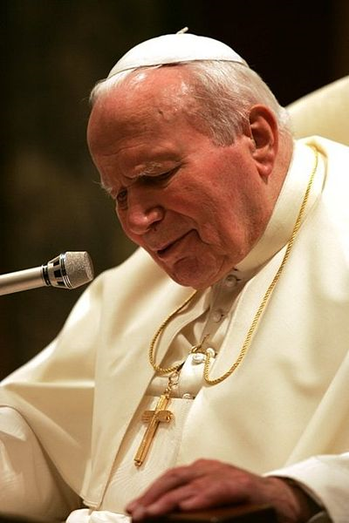
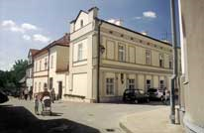
Jan Paweł II w 2004
Dom Rodzinny Ojca Świętego Jana Pawła II w Wadowicach

Slide 21
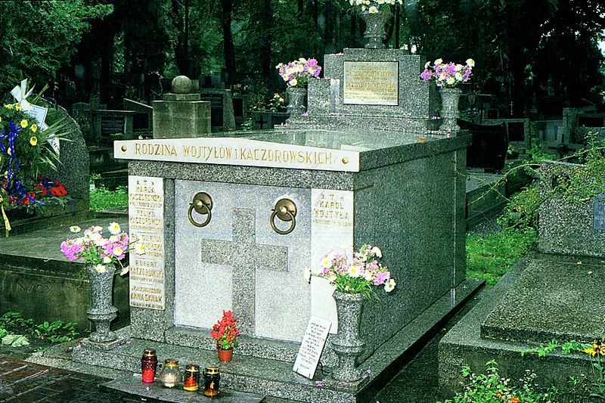
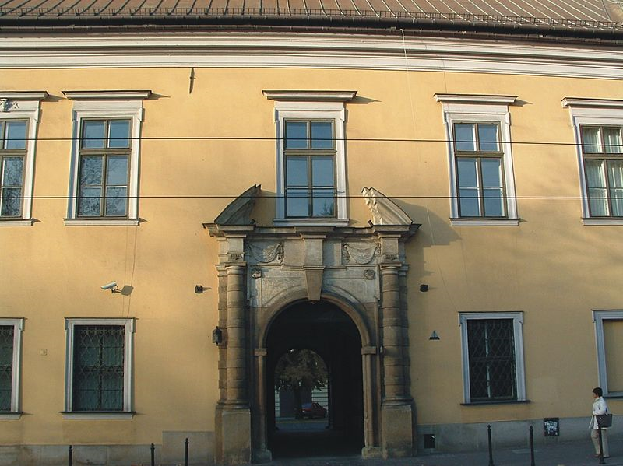
Grobowiec matki, ojca i brata na Cmentarzu Rakowickim w Krakowie
Ulica Franciszkańska 3, „Okno papieskie” nad bramą wjazdową do Pałacu Biskupiego w Krakowie

Slide 22
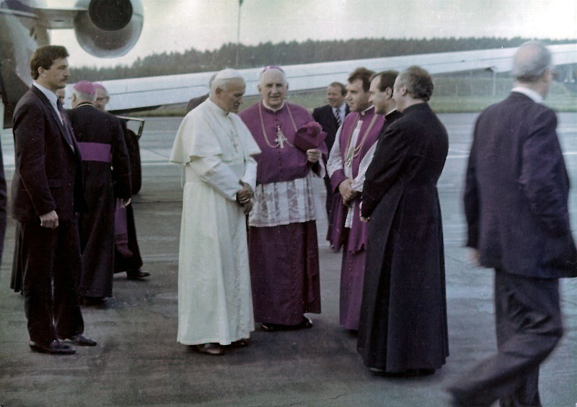
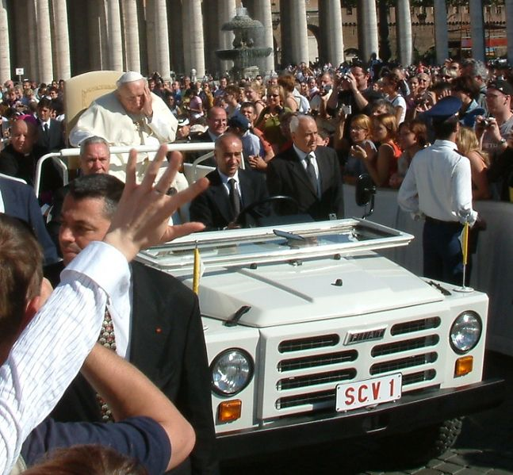
Papież na lotnisku w Gdyni – 11 czerwca 1987
Papież Jan Paweł II podczas audiencji generalnej w dniu 29 września 2004 na placu Św. Piotra w Rzymie

